Slide 1
《习近平新时代中国特色社会主义思想学生读本》（小学高年级）
第8讲 人无精神则不立 国无精神则不强
——试教经验分享
报告人： 费 菲
单 位： 西安理工大学附属小学

Slide 2
一、接受任务
二、解决疑惑
分享内容
三、课例分享
四、试教收获

Slide 3
一、接受任务
收到通知
省、市、区教育部门高度重视、在有限的时间内集中全部力量安排此项工作
集中培训
通知下达各校后，学校选派骨干教师参与培训工作
研磨教材
省教研员牵头，各市、县教研员组织骨干教师集体研讨《读本》内容
走上讲台
凝聚所有参与者的智慧和辛勤劳动，呈现精彩课堂

Slide 4
二、解决疑惑
（1）《读本》教学的儿童化方式解读
儿童视角
联系生活
多种形式

Slide 5
二、解决疑惑
（2）《人无精神则不立 国无精神则不强》的教学思路
活动一
女排精神我来说
活动二
中国精神我来寻
活动三
努力实干我能行

Slide 6
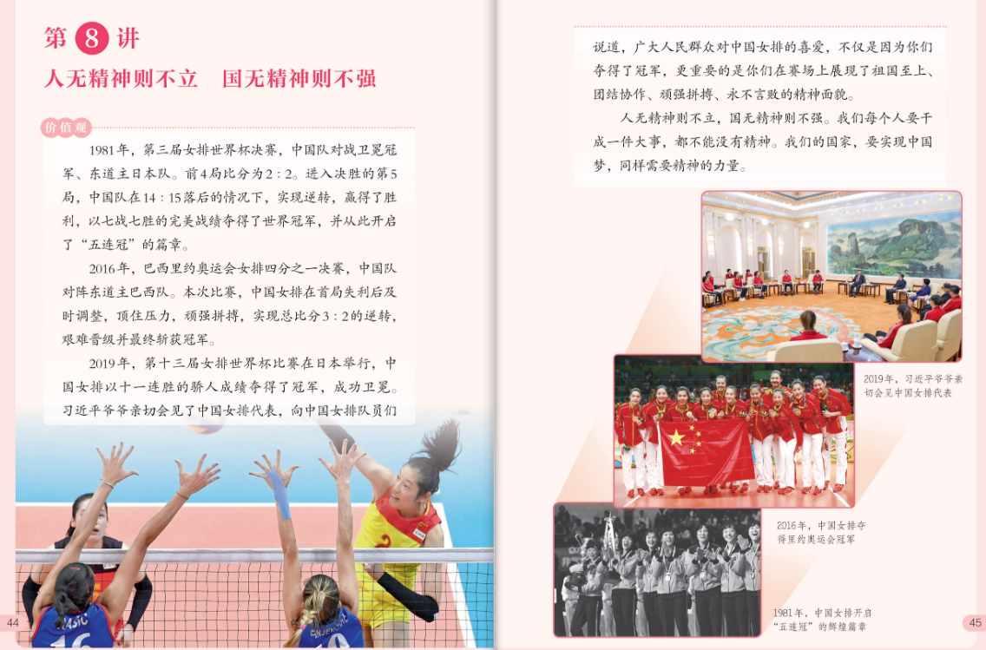
二、解决疑惑
（3）确定教学目标
试教对象：
小学六年级学生

Slide 7
二、解决疑惑
（3）确定教学目标
第8讲 人无精神则不立 国无精神则不强
学情分析：
试教对象为六年级学生，对于社会主义核心价值观的24字学生能够熟背，但是对于这一讲中提到的“中国精神”与社会主义核心价值观之间的关系，学生心中的概念并不是很清晰；也缺乏对如何践行社会主义核心价值观的具体方法的指导。

Slide 8

二、解决疑惑
（3）确定教学目标
查阅相关资料 提供支撑
回归《读本》
深入解读
党的十九大报告及十九届二中、三中、四中、五中全会内容
从核心素养出发，整体把握《读本》

Slide 9

二、解决疑惑
（3）确定教学目标
第8讲 人无精神则不立 国无精神则不强
教学目标：
1.记住并了解社会主义核心价值观。
2.通过多种方式，提高搜集信息、整理资料的能力。
3.认同并体会中国精神，自觉践行社会主义核心价值观。

Slide 10
二、解决疑惑
（3）确定教学目标
第8讲 人无精神则不立 国无精神则不强
教学重难点：
02
01
难点
重点
认同并体会中国精神。
自觉践行社会主义核心价值观。

Slide 11

三、课例分享
活动一：女排精神我来说
学生课前以多种方式搜集女排图片、影视资料

Slide 12
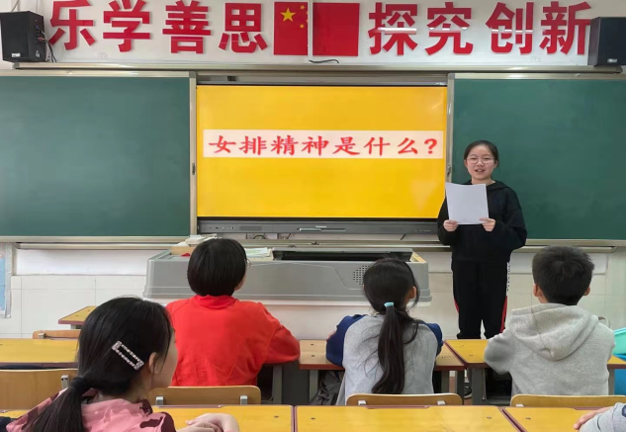
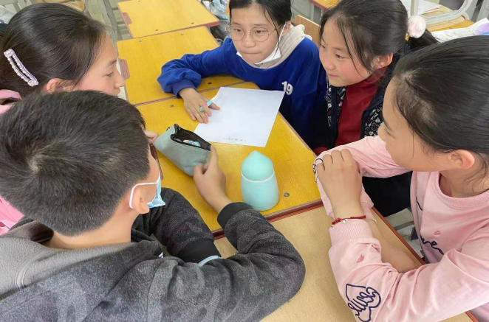
三、课例分享
活动一：女排精神我来说
小组讨论、汇报
女排精神
祖国至上
团结协作
顽强拼搏
精神的力量可以让人变得更优秀，国家变得更强大。
永不言败

Slide 13

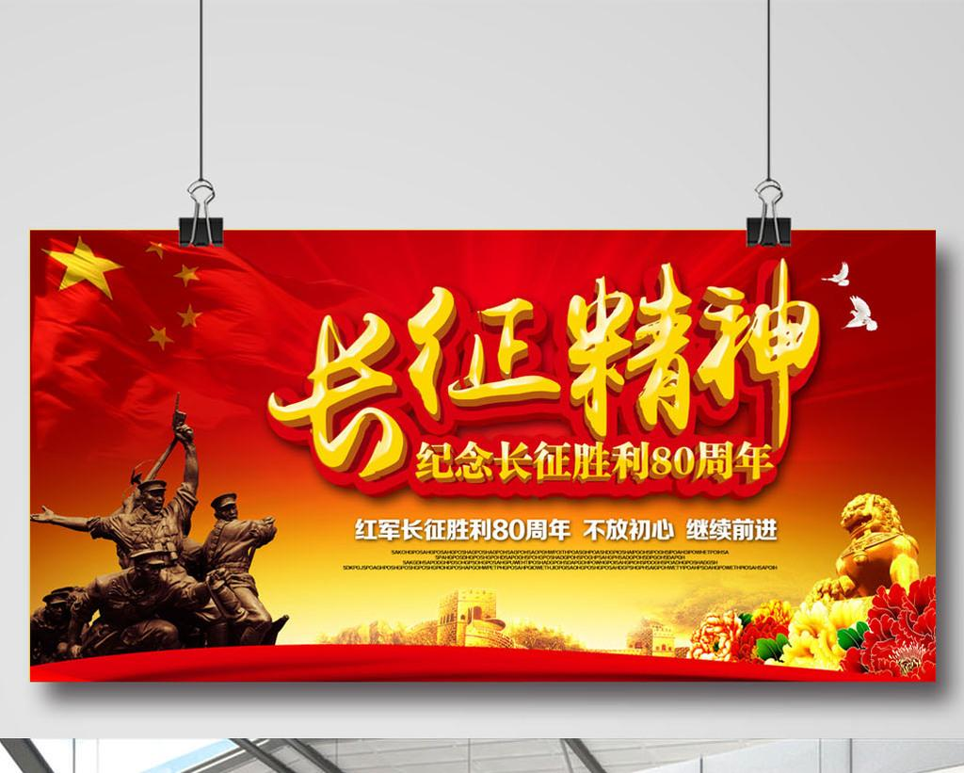
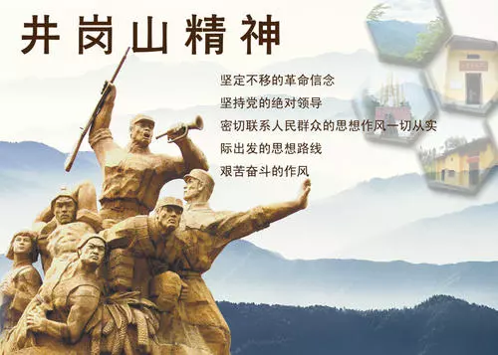
三、课例分享
活动二：中国精神我来寻
小组讨论一：
除了女排精神，你们身边的中国精神还有哪些具体体现？
井冈山精神

Slide 14


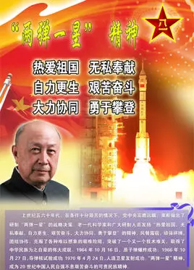
三、课例分享
活动二：中国精神我来寻
小组讨论一：
除了女排精神，你们身边的中国精神还有哪些具体体现？
（根据教师提供的视频素材，学生归纳总结）

Slide 15


三、课例分享
活动二：中国精神我来寻
小组讨论二：
在我们校园里的中国精神有哪些具体的体现？
每天佩戴红领巾
爱国
帮助有困难的同学
友善

Slide 16
习近平总书记指出：“人无精神则不立，国无精神则不强。”

Slide 17
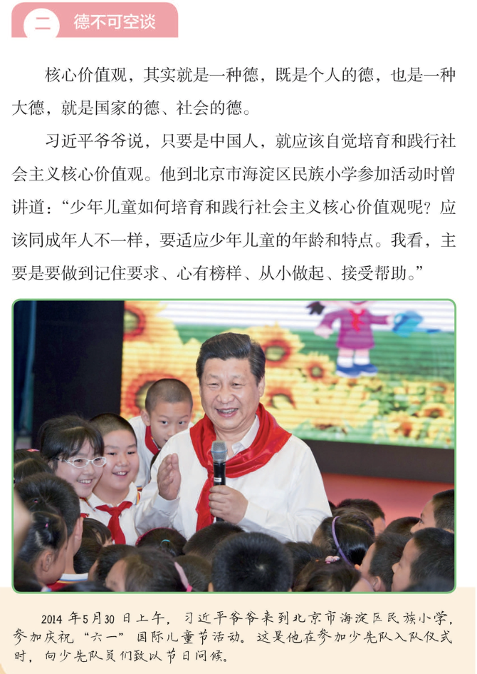
三、课例分享
活动三：努力实干我能行
记住要求
心有榜样
德不可空谈
从小做起
接受帮助

Slide 18
三、课例分享
活动三：努力实干我能行
记住要求：要把社会主义核心价值观的基本内容熟记熟背，让它们融化在心灵里、铭刻在脑子中。
知识竞赛--“争分夺秒”
小组对抗赛
两个小组闯三个关卡
第一关：连线
第二关：填空
第三关：抢答

Slide 19
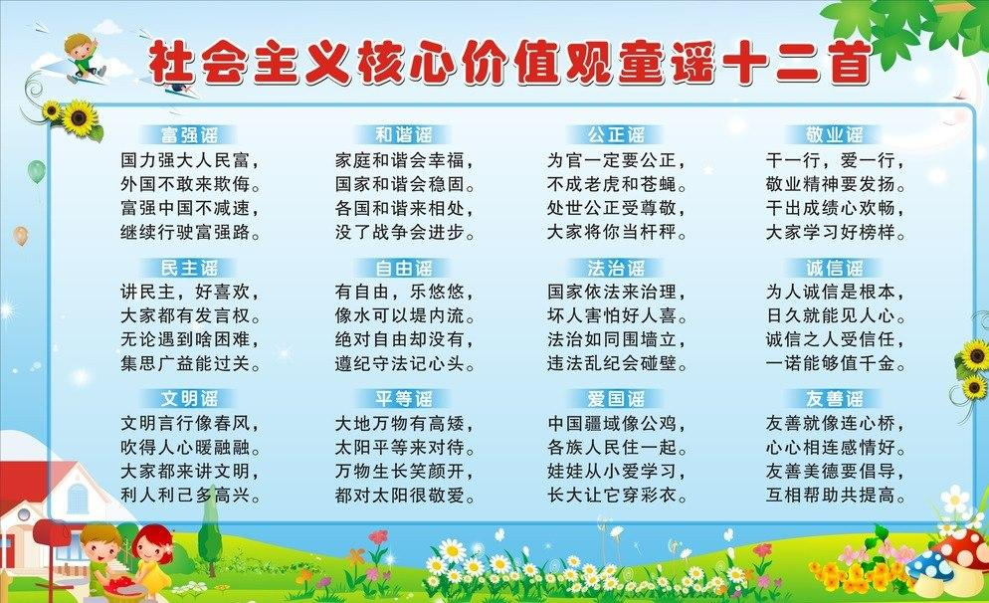
三、课例分享
活动三：努力实干我能行
推荐活动：
1.童谣吟唱
2.观看相关视频

Slide 20
三、课例分享
活动三：努力实干我能行
心有榜样：英雄人物、先进人物、美好事物，在学习的过程中养成好的思想品德追求。
1.课堂小演讲《我心中的榜样》
2.竞猜：你的故事我来讲
3.寻找身边平凡的榜样

Slide 21
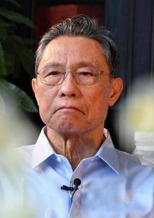
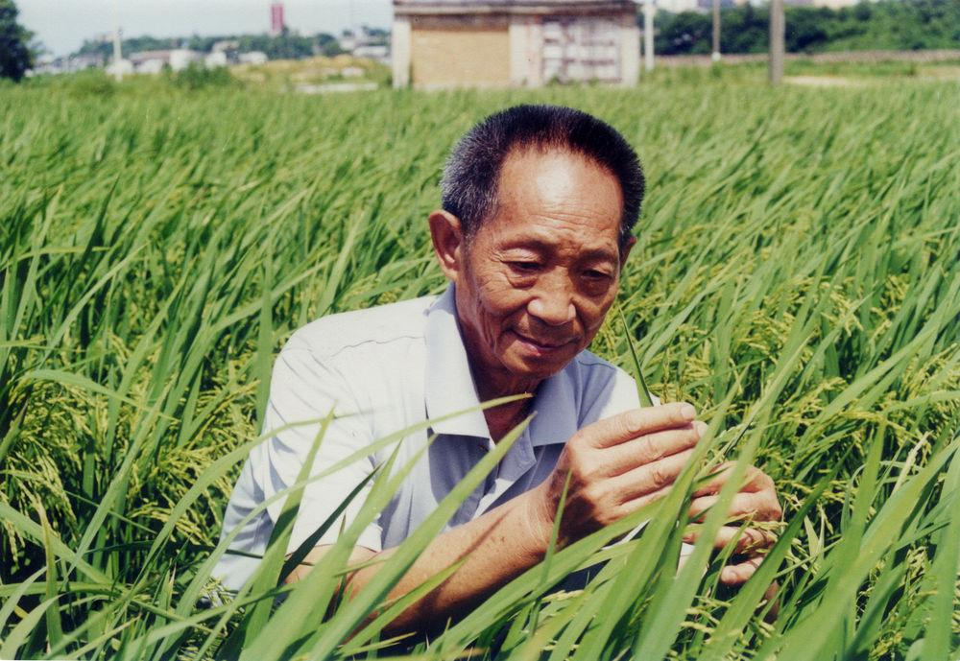
三、课例分享
活动三：努力实干我能行
心有榜样：英雄人物、先进人物、美好事物，在学习的过程中养成好的思想品德追求。
抗疫英雄 科学家
……

Slide 22
三、课例分享
活动三：努力实干我能行
心有榜样：英雄人物、先进人物、美好事物，在学习的过程中养成好的思想品德追求。
助人为乐、见义勇为、诚实守信、敬业奉献、孝老爱亲……

Slide 23
三、课例分享
活动三：努力实干我能行
从小做起：要从自己做起、从身边做起、从小事做起，一点一滴积累，养成好思想、好品德。
情境创设一：
升国旗过程中，两位同学在窃窃私语，小明及时制止了他们，并且告诉他们升国旗时必须要肃立，目光注视国旗。你赞同小明这种行为吗？
爱国

Slide 24
三、课例分享
活动三：努力实干我能行
从小做起：要从自己做起、从身边做起、从小事做起，一点一滴积累，养成好思想、好品德。
情境创设二：
校园里，两位同学因为抢着打饭而争吵起来，小明立即上前劝阻了他们，并告诉他们同学之间应该友好相处，你赞同小明这种行为吗？
友善
养小德才能成大德

Slide 25
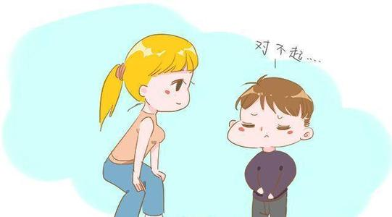
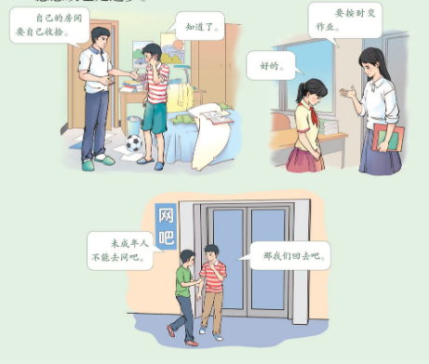
三、课例分享
活动三：努力实干我能行
接受帮助:要听得进意见，受得了批评，在知错就改、越改越好的氛围中健康成长。
自我改正
接受家人、老师、同学的帮助

Slide 26
三、课例分享
活动三：努力实干我能行
接受帮助的方式：
当面提出建议
写张小卡片
……

Slide 27
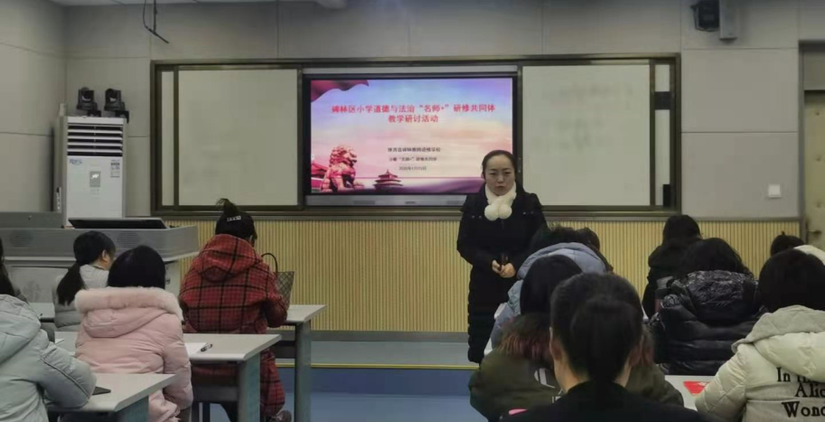
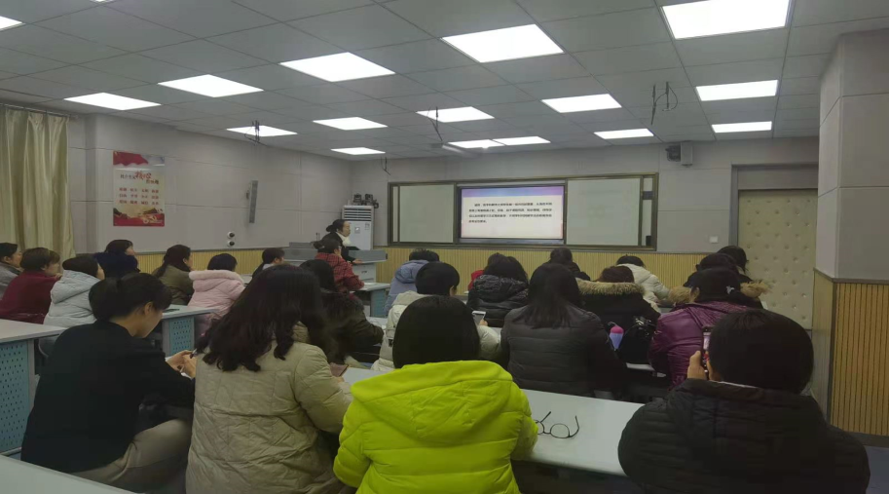

四、试教收获
集体研读读本
讨论教学重难点
梳理教学活动
圆满呈现课堂

Slide 28
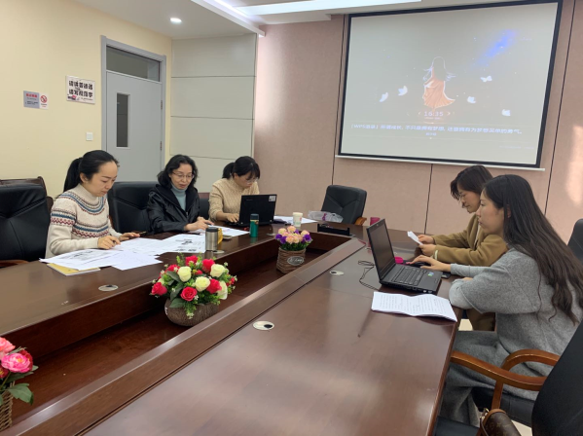
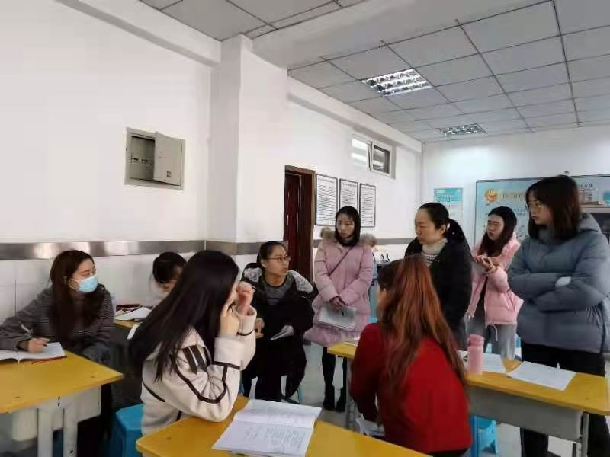
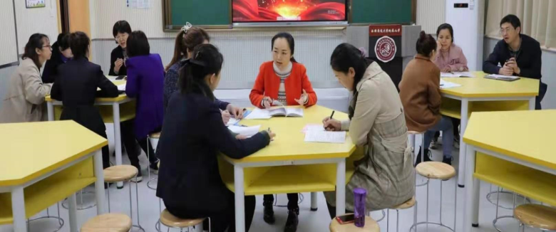
四、试教收获
走下了讲台，我们从未停止过思考……

Slide 29
四、试教收获
这次试教活动使我在教学能力上、理念把握上都得到了快速提升；同时也增强了我面对困难的勇气，改进了我解决问题的思维方式。在今后的教学中，我要努力成为一名政治强、情怀深、思维新、视野广、自律严、人格正的思政课教师。

Slide 30
谢谢！

